Slide 1
БСТ-дърво
Пламен Георгиев

Slide 2
Въведение
Задачата е направена във visual studio със C#и представя дървовидна структура от данни(BSD), която позволява добавяне, търсене, изтриване и визуализиране на елементи

Slide 3
Класът BinarySearchTree
Този клас е за всички
използвани методи в задачата
като след всеки метод
ме връща в корена на дървото

Slide 4
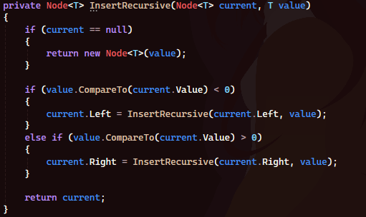
Класът BinarySearchTree
Корен на дървото
Вмъкване на елемент

Slide 5


Класът BinarySearchTree
Търсене на елемент
Изтриване на елемент

Slide 6

Класът BinarySearchTree
Извеждане на елементите от дървото

Slide 7
Класът node
Класът node позволявя на дървото да расте наляво и надясно от корена като може да е само наляво или само надясно
Всяко едно от децата може да е от всеки вид(int, string и тн)

Slide 8
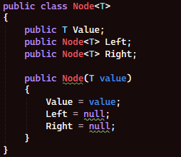
Класът node

Slide 9
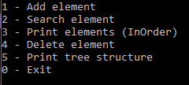
Какво извежда на конзолата

